Slide 1
TEHNOLOĢIJU MĀCĪBU JOMA

Slide 2
UZDEVUMS
OLU KRĀSOŠANA KOPĀ AR VECĀKIEM

Slide 5
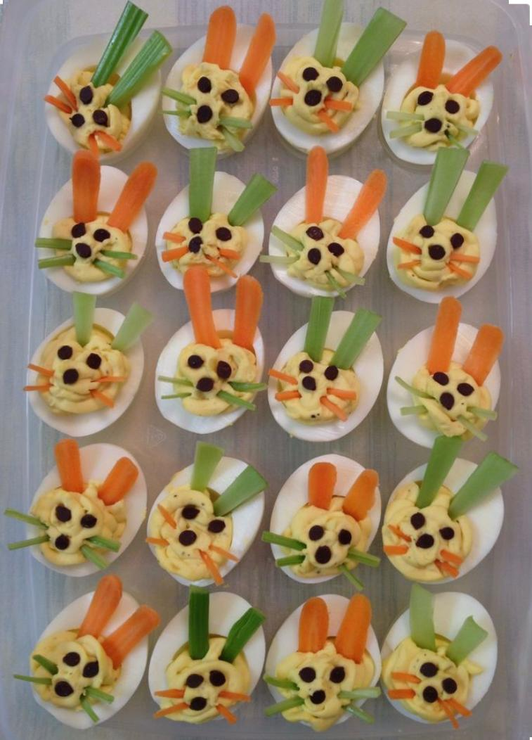
UZDEVUMS
MANI RADOŠIE PIRKSTIŅI VIRTUVĒ –
SAULAINO GRAUZDIŅU UN ŠOKOLĀDES LIGZDIŅU GATAVOŠANA

Slide 6
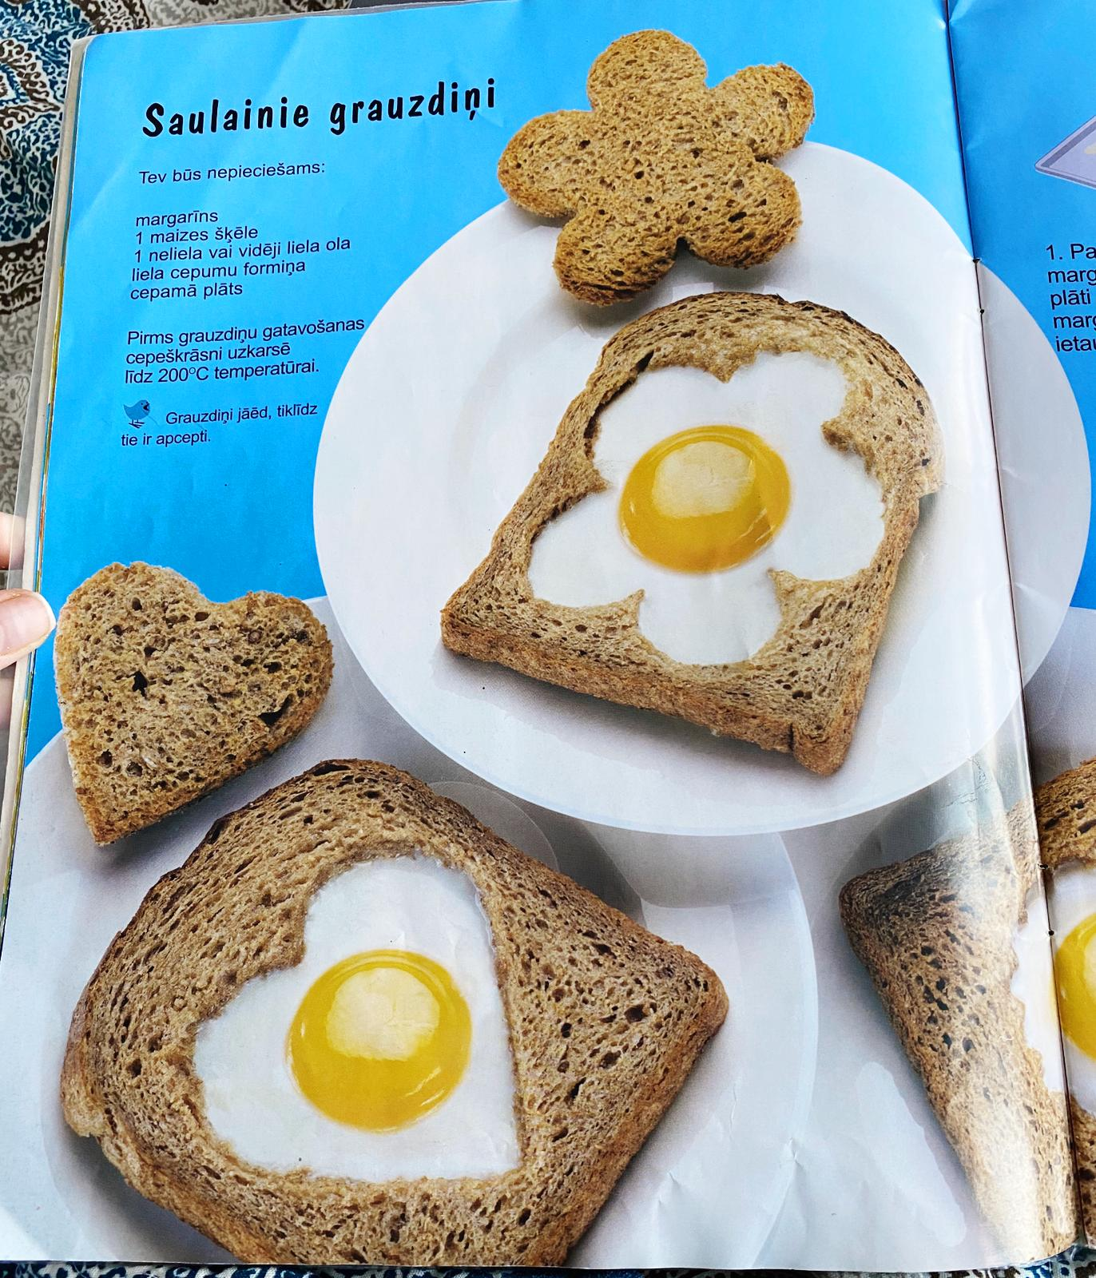
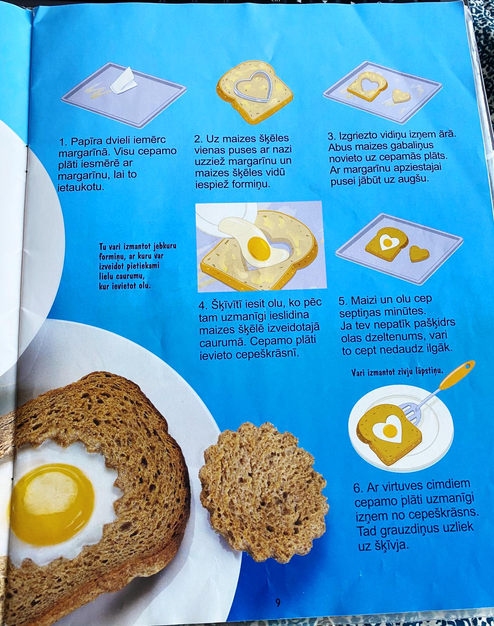

Slide 7
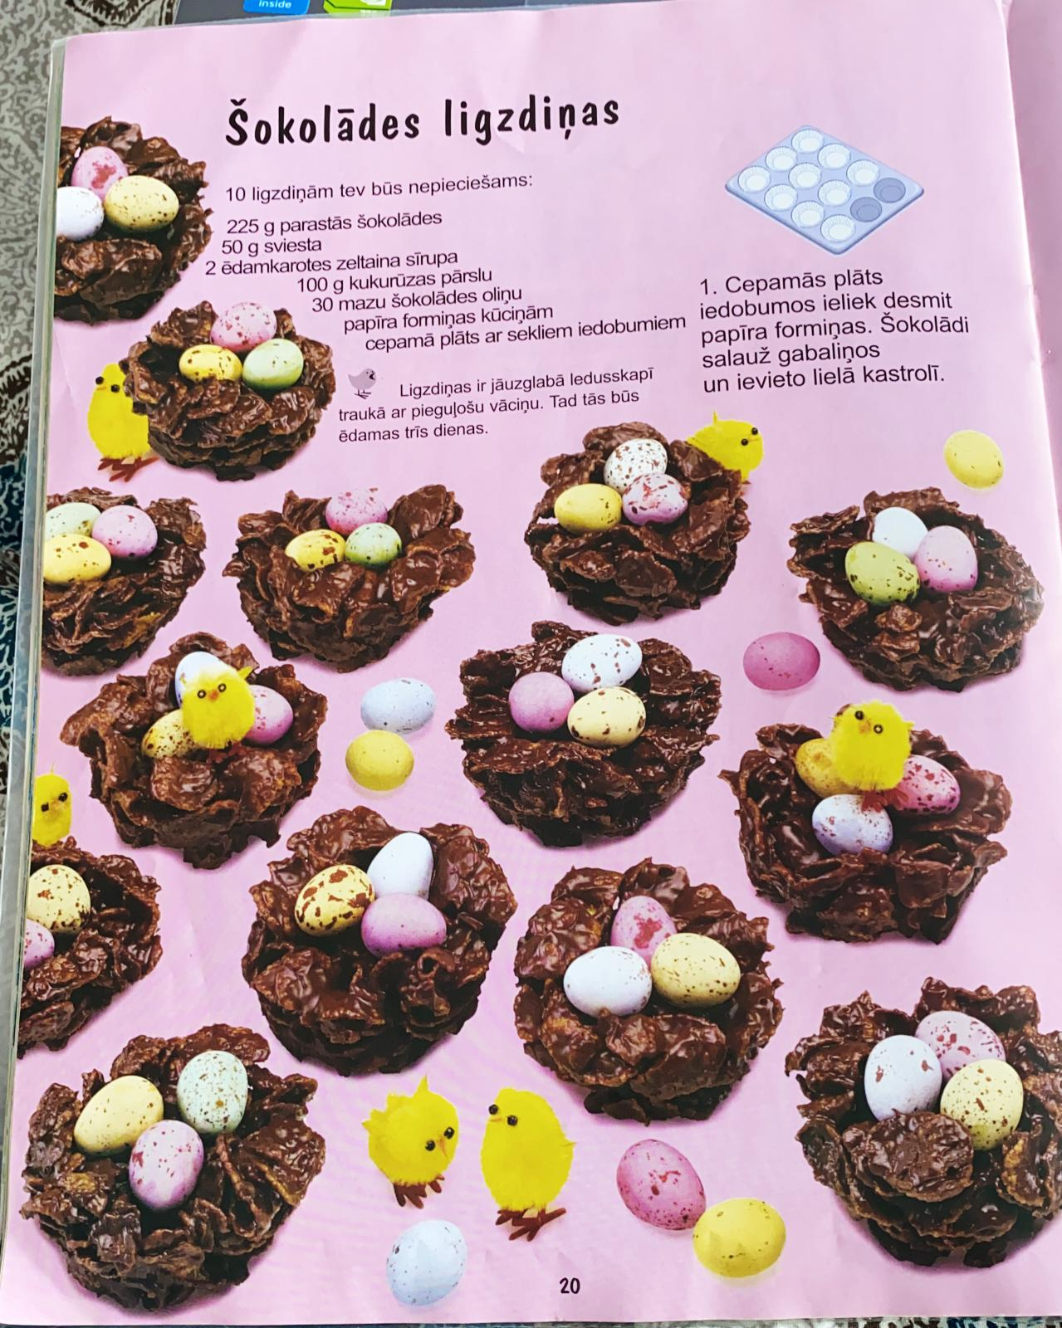
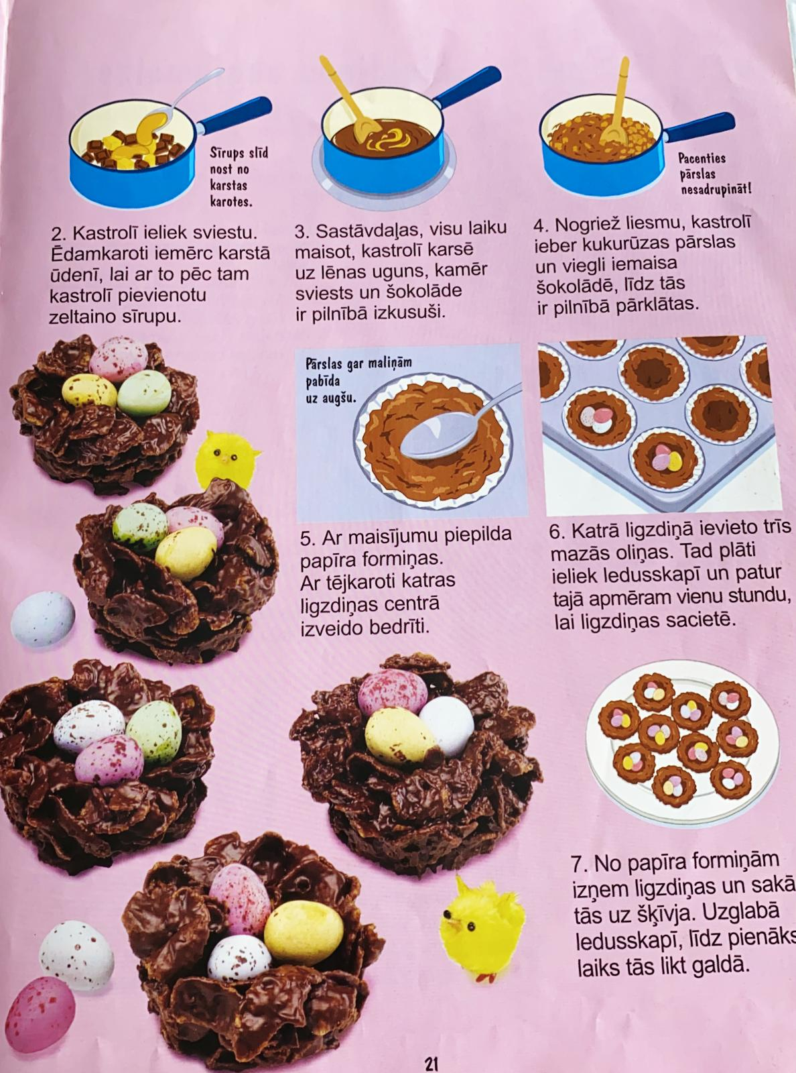

Slide 8
LAI KRĀSAINI UN GARŠĪGI!

